Slide 1
Présentation Soutenance P5 Construction d’un site E-commerce
Jonathan Palacios

Slide 2
Sommaire :
Présentation du code
Les différentes spécificité demandées
Les Principales difficultés rencontrées

Slide 3
Présentation du code

Slide 4
Présentation des différentes spécificités
Architecture principale comportera quatre pages :
1. Affichant sous forme de liste tous les articles dispo
2. Affichant l’élément sélectionné par l’user et permettant la personnalisation de celui-ci et l’ajout au panier
3. Affichant la page panier contenant un résumé des produits, le total + le formulaire de commande
4. Affichant la confirmation de commande avec remerciement et indiquant le total, le descriptif et le numéro de commande

Slide 5
Présentation des différentes spécificitées
Infos complémentaire :
1 / personnalisation du modèle non demandée mais effective
2 / le code source devra être indenté + commenté, utilisations des fonction globales
3 / Concernant l’API, des promesses devront être utilisées
4 / l’input des users doivent être validées avant envoi au serveur
types de données utilisées id, name, price, description, imageurl

Slide 6
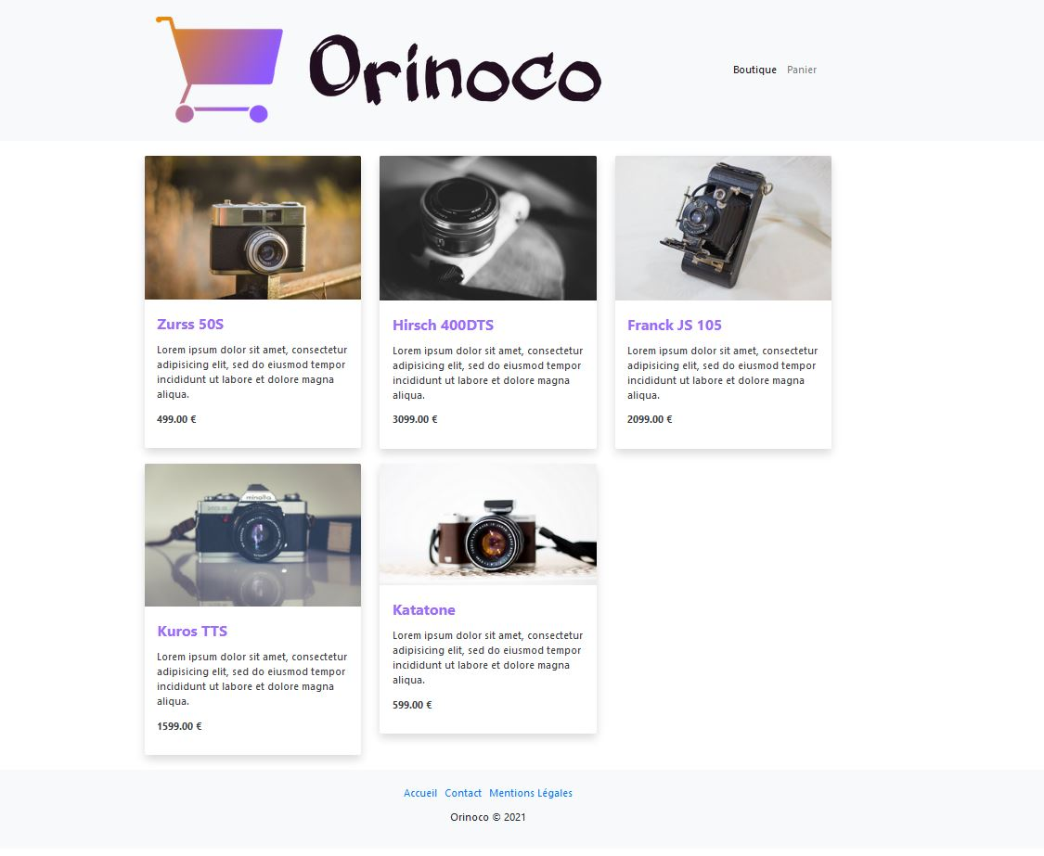
Présentation des différentes spécificités
Affichant sous forme de liste tous les articles dispo :

Slide 7
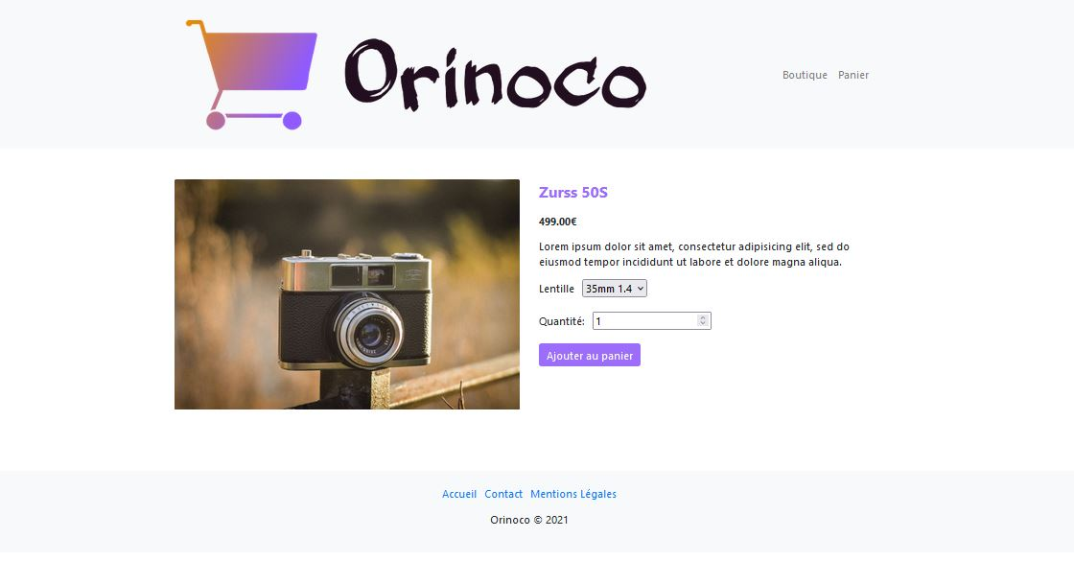
Présentation des différentes spécificités
Affichant l’élément sélectionné par l’user et permettant la personnalisation de celui-ci et l’ajout au panier

Slide 8
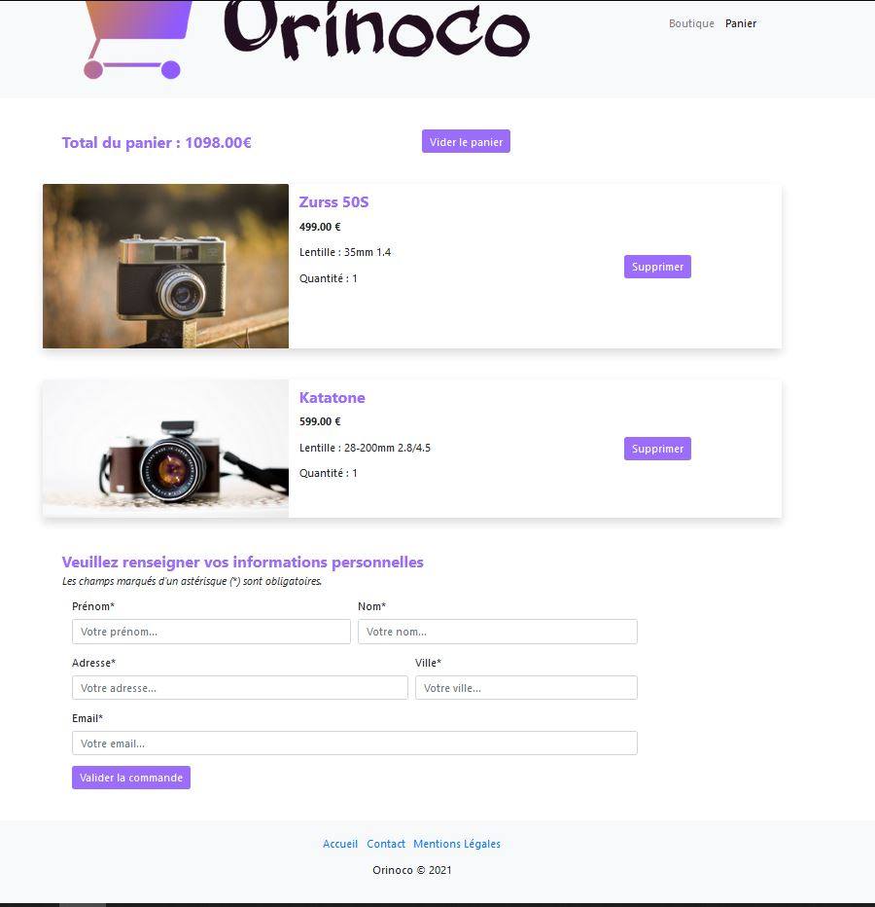
Présentation des différentes spécificités
Affichant la page panier contenant un résumé des produits, le total + le formulaire de commande

Slide 9
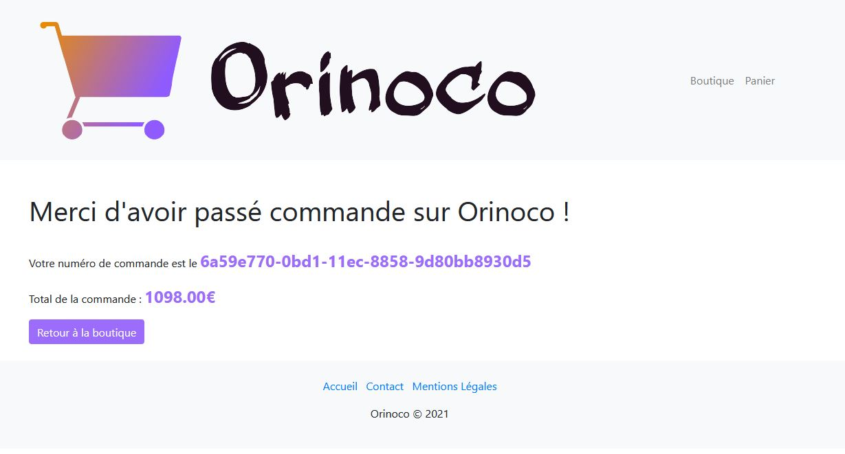
Présentation des différentes spécificités
Affichant la confirmation de commande avec remerciement et indiquant le total, le descriptif et le numéro de commande

Slide 10
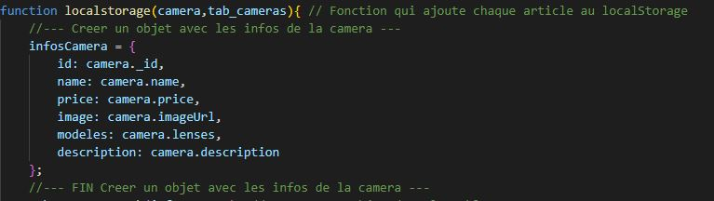
Présentation des différentes spécificités
Les différents types de données utilisés :

Slide 11
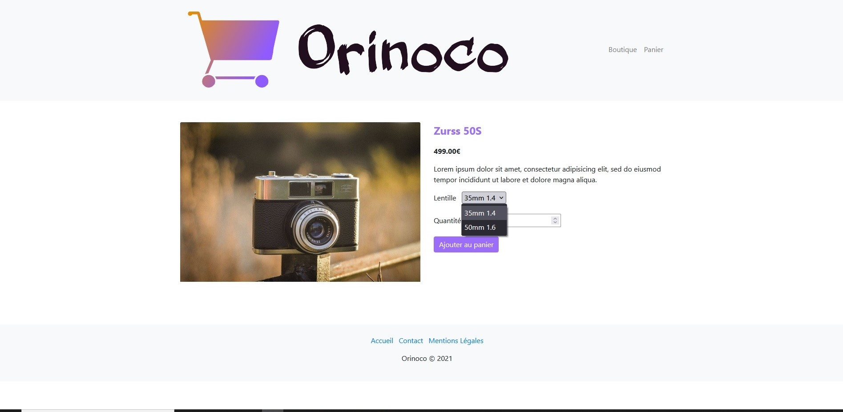
Présentation des différentes spécificités
Personnalisation du modèle :

Slide 12
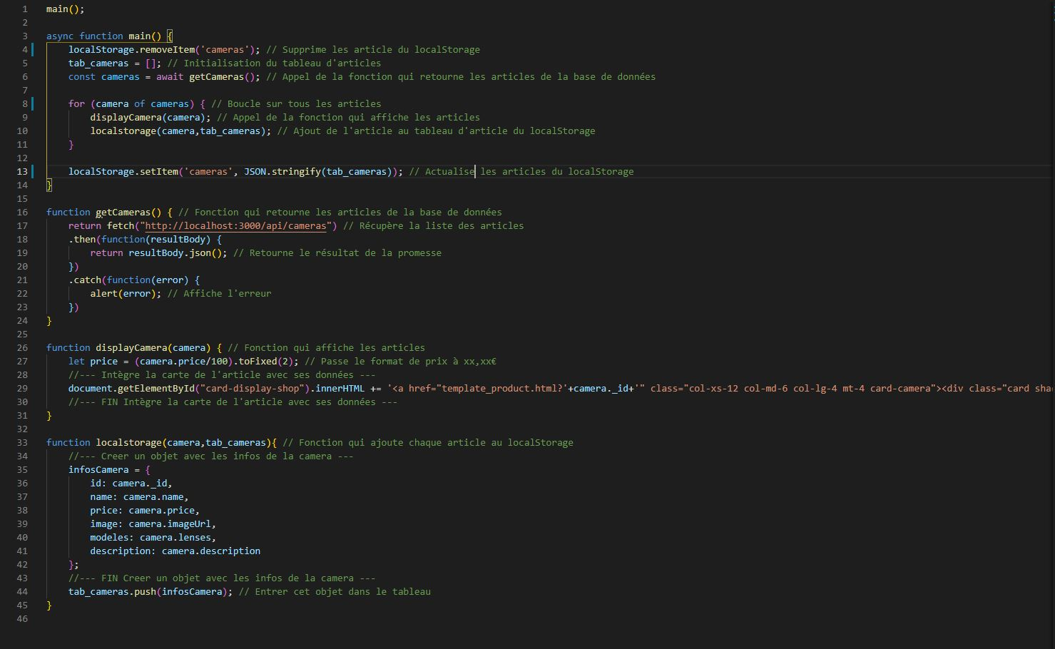
Présentation des différentes spécificités
Code indenté + commenté

Slide 13
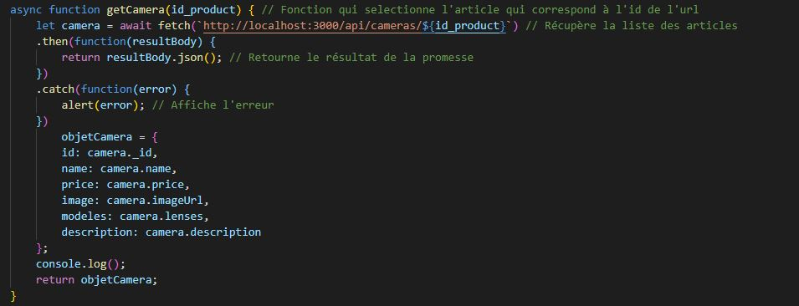
Présentation des différentes spécificités
Utilisation des promesses

Slide 14
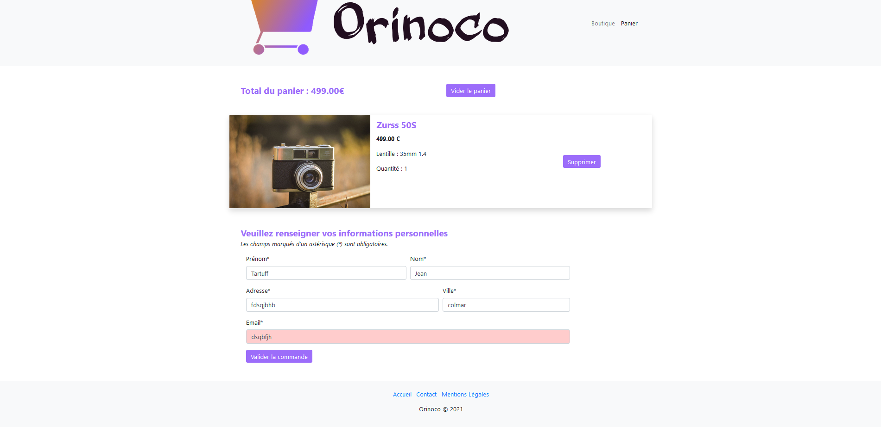
Présentation des différentes spécificités
Input validée avant envoi au serveur

Slide 15
Principales difficultés rencontrées
Imaginer la structure du code
Bien communiquer avec le dom et le localStorage
Intégrer le concept de fonction asynchrone / promesse

